Slide 1
Upisi u srednju školu

Slide 2
Elementi i kriteriji za izbor kandidata za upis u I. razred srednje škole
U srednju školu upisuju se kandidati koji su završili ili završavaju osnovno obrazovanje u 2020. godini.
Za upis u I. razred srednje škole kandidatima se vrednuju i boduju
- zajednički, dodatni i poseban element

Slide 3
Zajednički element
GIMNAZIJE I ČETVEROGODIŠNJE SŠ
1. prosjeci zaključnih ocjena svih nastavnih predmeta na dvije decimale u posljednja četiri razreda osnovnog obrazovanja,
2. zaključne ocjene u posljednja dva razreda osnovnog obrazovanja iz nastavnih predmeta:
Hrvatski jezik, Matematika i prvi strani jezik te triju nastavnih predmeta.
(max 80 bodova)

Slide 5
Programi obrazovanja za stjecanje strukovne kvalifikacije i programe obrazovanja za vezane obrte u trajanju od najmanje tri godine
-prosjeke zaključnih ocjena svih nastavnih predmeta na dvije decimale u posljednja četiri razreda osnovnog obrazovanja
-zaključne ocjene u posljednja dva razreda osnovnog obrazovanja iz nastavnih predmeta Hrvatski jezik, Matematika i prvi strani jezik.
Max 50 bodova

Slide 6
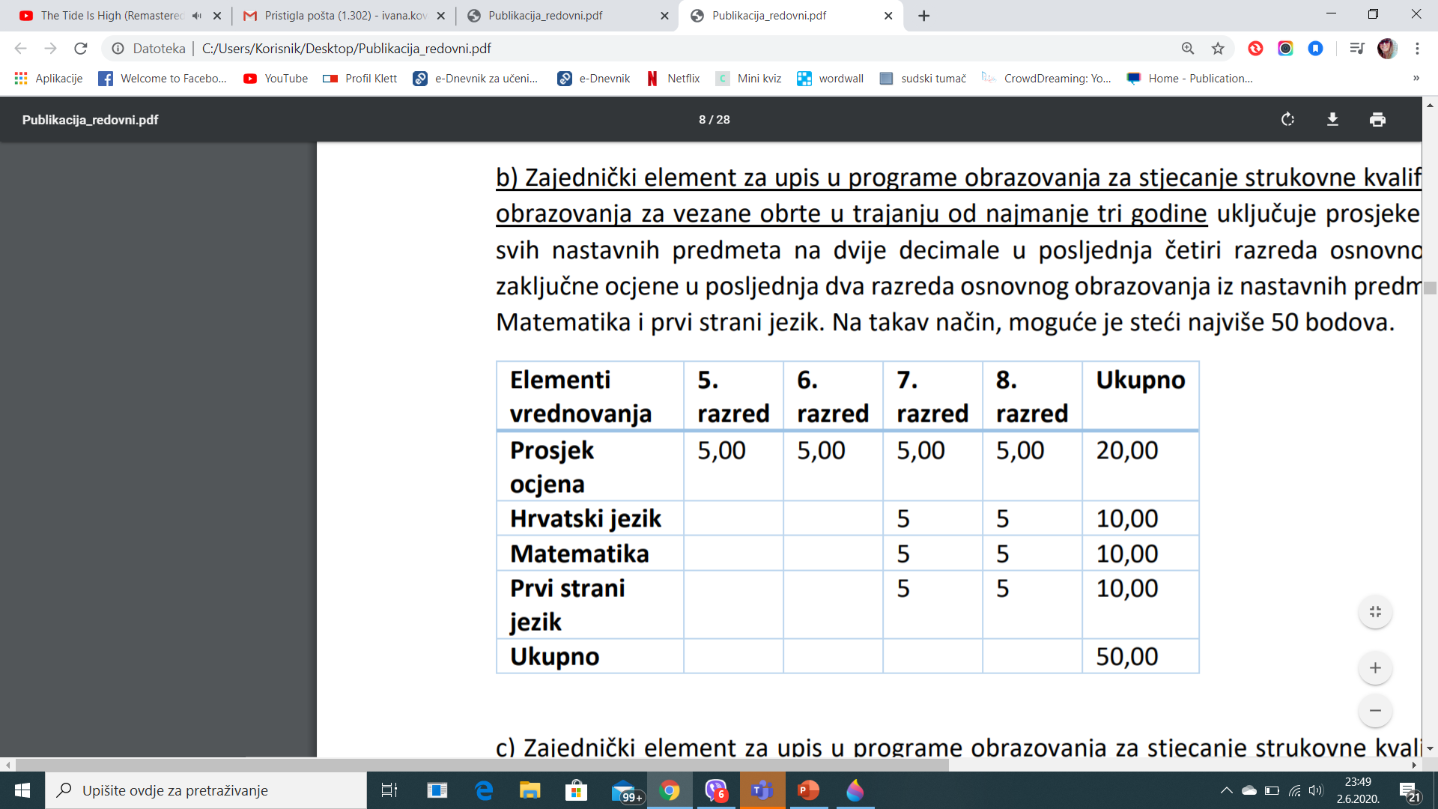

Slide 7
Dodatni element
Sposobnosti, darovitosti i znanja kandidata dokazuju se i vrednuju:
• na osnovi provjere (ispitivanja) posebnih znanja, vještina, sposobnosti i darovitosti
• na osnovi rezultata postignutih na natjecanjima u znanju
• na osnovi rezultata postignutih na natjecanjima u organizaciji školskih sportskih društava.

Slide 8
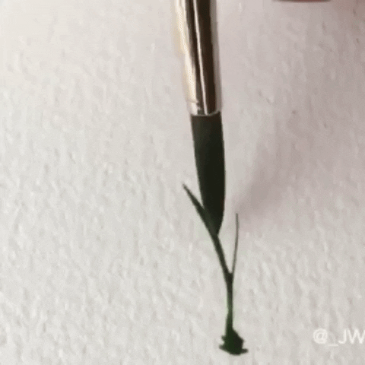
PROVJERA SPOSOBNOSTI
- nije eliminacijska
- programi likovne umjetnosti: crtanje i slikanje
- 120 bodova, prag 70

Slide 9
RAZREDNI ODJELI ZA SPORTAŠE
PRAVO: kandidat na rang-listi određenoga nacionalnoga sportskog saveza
Izračun:
1. položaj na rang-listi
2. ukupan broj kandidata na rang listi
3. skupina u koju je sport razvrstan

Slide 10
Kako se vrednuju rezultati postignuti na državnim i međunarodnim natjecanjima u znanju?
Natjecanje iz hrvatskoga jezika,
- Natjecanje iz engleskoga jezika,
- Natjecanje iz njemačkoga jezika,
- Natjecanje iz francuskoga jezika,
- Natjecanje iz talijanskoga jezika,
- Natjecanje iz latinskog i grčkog jezika,
- Natjecanje iz matematike,
Natjecanje iz fizike,
- Natjecanje iz kemije,
- Natjecanje iz biologije,
Natjecanje iz geografije,
- Natjecanje iz astronomije,
- Natjecanje iz informatike,
- Natjecanje iz povijesti,
- Natjecanje iz vjeronauka - vjeronaučna olimpijada,
- Natjecanje iz Islamskog vjeronauka,
- Natjecanje mladih tehničara i
- Natjecanje Sigurno u prometu.

Slide 12
Kako se vrednuju rezultati postignuti na sportskim natjecanjima?
Kandidatima se vrednuju rezultati koje su postigli u posljednja četiri razreda osnovnog obrazovanja na natjecanjima školskih sportskih društava.
Pravo na dodatne bodove ostvaruju na temelju službene evidencije o rezultatima održanih natjecanja školskih sportskih društava koju vodi Hrvatski školski sportski savez (HŠSS).
FUTSAL (MALI NOGOMET), KOŠARKA, RUKOMET, ODBOJKA, ATLETIKA, PLIVANJE, STOLNI TENIS, BADMINTON, GIMNASTIKA, KROS, JUDO, ŠAH, KARATE i STRELJAŠTVO
1. mjesto – 3 boda
2. mjesto – 2 boda
3. mjesto – 1 bod
Rezultati natjecanja bit će uneseni izravno u Nacionalni informacijski sustav prijava i upisa u srednje škole (NISpuSŠ) na temelju postojećih podataka u sustavu e-Matice i kandidati ih ne trebaju dodatno dokazivati. Ako neki od rezultata nije vidljiv na korisničkom profilu kandidata na: www.upisi.hr, kandidat se treba obratiti razredniku.

Slide 13
Poseban element 1 BOD
Poseban element vrednovanja čini uspjeh kandidata koji su ostvarili u otežanim uvjetima obrazovanja. Kandidatima će se priznati ostvarivanje isključivo jednoga (najpovoljnijega) od sljedećih prava:
• kandidat sa zdravstvenim teškoćama
• kandidat koji živi uz jednoga ili oba roditelja s dugotrajnom teškom bolesti
• kandidat koji živi uz dugotrajno nezaposlena oba roditelja
• kandidat koji živi uz samohranoga roditelja korisnika socijalne skrbi
• kandidat kojem je jedan roditelj preminuo
• kandidat koji je bez roditelja ili odgovarajuće roditeljske skrbi
• kandidat koji je pripadnik romske nacionalne manjine.
U SLUČAJU DA PRIPADATE JEDNOJ OD NAVEDENIH SKUPINA OBRATITE SE RAZREDNIKU/CI ZA INFORMACIJU O POTREBNOJ DOKUMENTACIJI

Slide 14
Kako se vrednuju rezultati u otežanim uvjetima prethodnog obrazovanja?
a) Kandidat sa zdravstvenim teškoćama Kandidatu sa zdravstvenim teškoćama dodaje se jedan bod na broj bodova koji je utvrđen tijekom postupka vrednovanja za programe obrazovanja za koje posjeduje stručno mišljenje Službe za profesionalno usmjeravanje Hrvatskoga zavoda za zapošljavanje. S tako utvrđenim brojem bodova, kandidat se rangira na ukupnoj ljestvici poretka.
Dokumenti se mogu dostaviti osobno ili elektroničkim putem (skenirano ili slikano) na e-adresu školske ustanove. Dokumente elektroničkim putem može dostaviti samo roditelj/skrbnik i to, u pravilu, s elektroničke adrese koja je za kontakt roditelja/skrbnika navedena u e-Dnevniku.

Slide 15
Kako se utvrđuje ukupan rezultat kandidata?
Ukupan rezultat kandidata utvrđuje se na temelju ukupnoga broja bodova koje je kandidat stekao po svim osnovama vrednovanja (zajednički, dodatni i posebni element vrednovanja), uz dokazivanje zdravstvene sposobnosti kandidata za obavljanje poslova i radnih zadaća u odabranom zanimanju, ako je to za odabrano zanimanje potrebno.
Na temelju ukupnoga rezultata, utvrđuje se ljestvica poretka kandidata za upis i objavljuje na mrežnoj stranici: http://www.upisi.hr.

Slide 16
KALKULATOR
https://ucenici.com/dodatni-bodovi-za-upis-srednju-skolu/
Primjer:
MEDICINSKA ŠKOLA: HJ, MAT, EJ, BIO, KEM FIZ

Slide 17
Mjerila i postupci za upis u strukovne škole i programe obrazovanja za vezane obrte u trajanju od tri godine
Ljestvica poretka kandidata stvara se na osnovi zajedničkoga, dodatnoga i posebnog elementa vrednovanja uz dokazivanje zdravstvene sposobnosti kandidata za obavljanje poslova i radnih zadaća u odabranom zanimanju, ako je to za odabrano zanimanje potrebno.

Slide 18
Zdravstveni zahtjevi srednjoškolskih programa za upis kandidata
Zdravstveni zahtjevi podrazumijevaju zdravstveno stanje kandidata koje treba zadovoljiti kako bi bio u mogućnosti završiti program obrazovanja.
Potvrdu nadležnoga školskoga liječnika ili liječničku svjedodžbu medicine rada, koje su uvjet za upis u određeni program obrazovanja, kandidat je dužan dostaviti srednjoj školi zajedno s upisnicom do roka navedenoga u Kalendaru.
Sva dokumentacija potrebna za upis može se donijeti osobno ili dostaviti elektroničkim putem (skenirana ili slikana) na e-adresu srednje škole. Navedenu dokumentaciju elektroničkim putem može poslati samo roditelj/skrbnik, a u e-poruci dužan je dostaviti i svoj osobni kontakt (broj telefona, broj mobitela) kako bi ga srednja škola mogla kontaktirati.

Slide 19
Microsoft Office Lens PDF Scanner

Slide 20
PAZITE!
Kandidati koji do roka navedenoga u Kalendaru za svaki pojedini upisni rok ne pribave i ne dostave valjani dokument, bez obzira na to što se na ljestvici poretka nalaze unutar upisne kvote, neće se moći upisati.
Ako se to dogodi na ljetnome upisnom roku, bit će upućeni da se na jesenskome upisnome roku natječu za programe obrazovanja u kojima je ostalo slobodnih mjesta.

Slide 21
Minimalni bodovni prag
Za programe obrazovanja u trajanju od najmanje četiri godine, škola može utvrditi minimalni broj bodova potrebnih za prijavu kandidata za upis u pojedini program obrazovanja.
Utvrđeni minimalni broj bodova primjenjuje se tijekom cijeloga upisnog postupka (ljetni, jesenski i naknadni upisni rok).

Slide 22
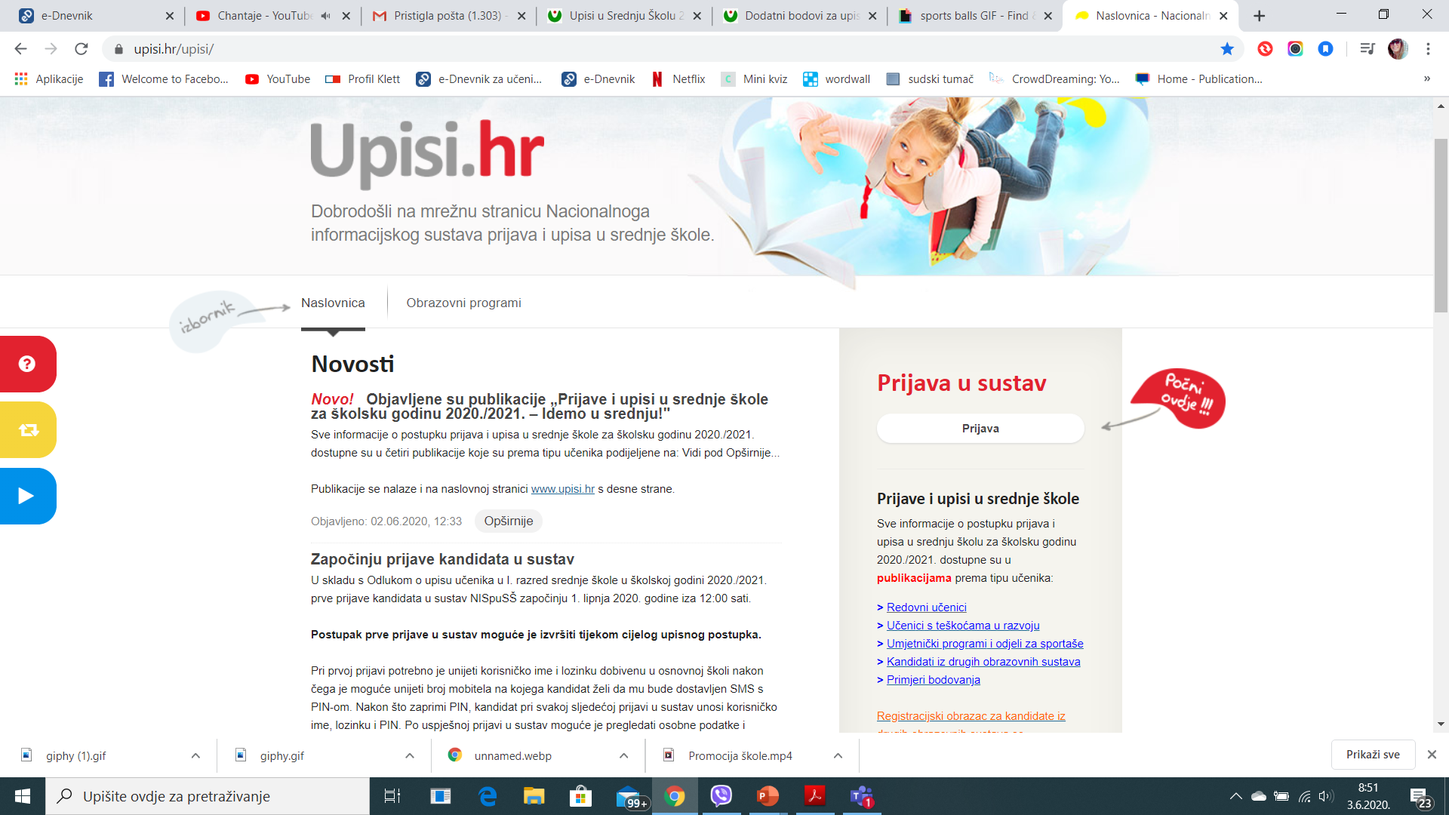
UPISNI POSTUPAK
Mrežna stranica Upisi.hr

Slide 23
www.upisi.hr
Na mrežnoj stranici: www.upisi.hr nalazi se popis svih programa obrazovanja koji se mogu upisati u Republici Hrvatskoj, zajedno s uvjetima upisa.
NISpuSŠ je središnji informacijsko-administracijski servis koji kandidatima, zainteresiranima za nastavak obrazovanja na srednjoškolskoj razini, značajno olakšava prijavu i upis u programe obrazovanja
- pretraživanje programa obrazovanja prema željenim kriterijima
- prijava odabranih programa obrazovanja
- uvid u rezultate po tim programima obrazovanja
- ostvarenja prava upisa u srednju školu.
Kandidatima omogućuje brz i izravan uvid u osobne podatke, ocjene te posebna postignuća važna za upis ostvarena tijekom osnovnoga obrazovanja, daje detaljan izračun bodova za svaki prijavljeni program obrazovanja prema uvjetima koje propisuju srednje škole, kao i uvid u položaj koji zauzimaju na ljestvicama poretka za svaki od programa obrazovanja koji su prijavili.

Slide 24
Predradnje prije prve prijave u sustav
Učenik se u sustav se prijavljuje svojim elektroničkim identitetom (korisničkom oznakom i lozinkom) iz sustava AAI@EduHr.

Slide 25
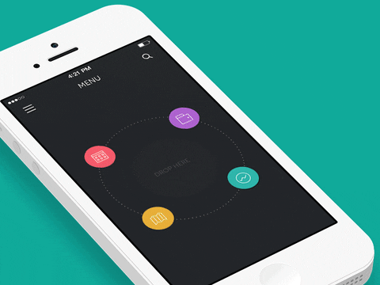
Prva prijava na www.upisi.hr
Kandidat koji se prvi put prijavljuje na mrežnoj stranici: www.upisi.hr sa svojim elektroničkim identitetom iz sustava AAI@EduHr, a još ne posjeduje PIN, treba unijeti korisničko ime i lozinku kako bi mogao unijeti broj svoga mobilnoga telefona na koji želi SMS-om primiti PIN.
PIN je osobni identifikacijski broj koji služi za dodatnu zaštitu i privatnost podataka svakoga kandidata.
Ako kandidat ne posjeduje mobilni telefon, može navesti broj mobilnoga telefona nekoga od ukućana ili rođaka.

Slide 26
POTEŠKOĆE U SUSTAVU!
U slučaju drugih teškoća s prijavom na mrežnu stranicu: www.upisi.hr, potrebno je nazvati
CARNET-ovu podršku obrazovnom sustavu na broj telefona: 01/ 6661 500
ili poteškoću prijaviti na adresu elektroničke pošte: helpdesk@skole.hr.

Slide 27
Provjera unesenih ocjena i ostalih podataka kandidata u sustavu NISpuSŠ
Kako bi se osigurala točnost cijeloga postupka rangiranja na programe obrazovanja, učenici (NE RAZREDNICI) su dužni provjeriti osobne podatke, ocjene iz osnovne škole te, ako ih posjeduju, rezultate državnih i međunarodnih natjecanja, kao i sve ostale upisane podatke koji se nalaze u sustavu NISpuSŠ, a u skladu s rokovima navedenim u Kalendaru.
Ako su podaci netočni, kandidati trebaju što prije obavijestiti razrednika u svojoj školi.

Slide 28
Preduvjeti za upis
Neke srednje škole za prijavu ili upis u određene programe obrazovanja zahtijevaju ispunjavanje određenih preduvjeta.
Kako bez ispunjenih preduvjeta nije moguće upisati određeni program obrazovanja, nužno je pravodobno se o njima informirati na mrežnoj stranici:
www.upisi.hr na kartici Obrazovni programi ili na mrežnim stranicama srednjih škola.

Slide 29
Prijava programa obrazovanja
Kandidati će se prijavljivati za upis i upisivati u I. razred srednjih škola u školskoj godini 2020./2021. u ljetnome, jesenskome i naknadnome upisnom roku.
U ljetnom i jesenskom upisnom roku kandidat može prijaviti najviše 6 odabira programa obrazovanja.
Za svaki program obrazovanja moguće je pregledati detaljnije informacije koje sadrže opis programa, strukturu bodovanja, popis preduvjeta i ostale važne informacije o programu obrazovanja.
Programi, obrazovanja koji se žele upisati, dodaju se na listu prioriteta koja se može mijenjati do roka navedenoga u Kalendaru.

Slide 30
LISTA PRIORITETA
Listu prioriteta treba pažljivo pripremiti tako da se na vrh liste postavi program obrazovanja koji se najviše želi upisati, a zatim i ostali, željenim redoslijedom. Sukladno tome, kandidat će se optimalno rasporediti na program obrazovanja koji mu je najviši na listi prioriteta, a za koji se, prema ostvarenim bodovima, nalazi u sklopu upisne kvote.
Važno je da kandidati provjere jesu li im svi programi obrazovanja na listi prioriteta poredani prema njihovim željama i mogućnostima jer nakon zaključavanja odabira programa obrazovanja odnosno škola, nikakve izmjene više neće biti moguće.

Slide 31
Što je još potrebno prilikom prijave programa obrazovanja?
Prilikom prijave pojedinoga programa obrazovanja potrebno je odabrati prvi i drugi strani jezik i izborne predmete između ponuđenih stranih jezika i izbornih predmeta koji se u srednjoj školi predaju.

Slide 32
ŠKOLE S DODATNIM PROVJERAMA!
Programi obrazovanja za koje škole provode dodatne provjere imaju raniji rok prijave te ih je nužno prijaviti do roka navedenog u Kalendaru.
Popis programa obrazovanja s ranijim rokom prijave bit će moguće pronaći na stranici:
www.upisi.hr na kartici Obrazovni programi.

Slide 33
Kontinuirano praćenje bodovnoga stanja
Na mrežnoj stranici: www.upisi.hr od samoga početka prijava programa obrazovanja bit će moguće pratiti bodovno stanje za svaki prijavljeni program obrazovanja na kartici Moji rezultati.
Ako kandidat nije zadovoljio potrebne preduvjete za upis nekoga od prijavljenih programa obrazovanja, navedeno će biti vidljivo na detaljnome prikazu bodovanja za prijavljeni program obrazovanja u svakome trenutku.
Kandidat takve programe obrazovanja može obrisati sa svoje liste, ako ne postoji mogućnost zadovoljenja potrebnih preduvjeta i umjesto njih prijaviti druge programe obrazovanja do roka navedenog u Kalendaru.

Slide 34
Ljestvice poretka
Svakoga punog sata za svakoga kandidata pronalazi se program obrazovanja koji mu je trenutačno najviši na listi prioriteta, a na kojemu se po bodovima nalazi unutar upisne kvote.
Ako se takav program obrazovanja pronađe, kandidat se briše sa svih ostalih lista prioriteta koje su mu niže na ljestvici poretka, čime se otvaraju slobodna mjesta za kandidate ispod „crte“. Ovaj se postupak ponavlja sve dok se time događaju pomaci na bolje.
Po završetku postupka, objavljuju se ljestvice poretka na kojima je svaki kandidat optimalno razmješten.
Na mrežnoj stranici: www.upisi.hr objavljuju se ogledne i konačne ljestvice poretka.

Slide 35
KONAČNA LJESTVICA
Kandidat će se naći na konačnoj ljestvici poretka samo jednoga programa obrazovanja na kojemu se nalazi u sklopu upisne kvote i to onoga koji je najviše na njegovoj listi prioriteta. Ostaje na ljestvicama poretka višega prioriteta na kojima se ne nalazi u sklopu upisne kvote, a na svim ostalim ljestvicama poretka nižega prioriteta se ne prikazuje.
Na datum naveden u poglavlju Kalendar ljestvice poretka postaju konačne i više se ne mijenjaju.

Slide 36
Podnošenje prigovora
Ako kandidat uoči bilo kakvu nepravilnost, potrebno je odmah učiniti sljedeće:
• za netočno ili nepotpuno unesene ocjene ili osobne podatke, kandidat odmah treba obavijestiti razrednika u svojoj školi,
• u slučaju nepravilnosti u ocjenjivanju ispita sposobnosti i darovitosti potrebno je žurno kontaktirati srednju školu koja je ispit provela;
• ako se na gore navedeni način ne isprave ili ne upotpune podaci, kandidati imaju mogućnost podnošenja prigovora i obrascem za prigovor koji će biti dostupan na mrežnoj stranici: www.upisi.hr. Na ovaj način prigovor se podnosi tek ako drugačije nije bilo moguće razriješiti nepravilnost.
Za navedene prigovore rokovi su navedeni u poglavlju Kalendar ove publikacije

Slide 37
Zaključavanje liste prioriteta, potpisivanje prijavnica, objava konačnih ljestvica poretka
Lista odabranih programa obrazovanja zaključava se svim kandidatima na datum koji se nalazi u poglavlju Kalendar ove publikacije, ovisno o upisnome roku.

Slide 38
PRIJAVNICA
Učenik sam dohvaća prijavnicu sa svog sučelja iz sustava NISpuSŠ.
Nakon što su učenik i roditelj/skrbnik ispisali i vlastoručno potpisali prijavnicu, prijavnica se može dostaviti razredniku osobno ili elektroničkim putem (slikana ili skenirana).
Važno! Prijavnicu potpisuju roditelj/skrbnik i učenik čime potvrđuju listu prioriteta odnosno odabir kandidata.

Slide 39
NAPOMENA
Potpisivanje prijavnice s listom prioriteta ne jamči da će se kandidat i upisati na onaj izbor na kojemu je stekao pravo upisa u trenutku zaključavanja odabira, odnosno ispisivanja prijavnice, već predstavlja njegovu konačnu odluku o poretku prijavljenih programa obrazovanja.
Trenutkom objave konačnih ljestvica poretka, kandidati stječu pravo upisa u program obrazovanja najvišega prioriteta u kojemu se nalaze u sklopu upisne kvote. Konačne ljestvice poretka više se ne mijenjaju.

Slide 40
POTVRDA UPISA / UPISNICA
Kandidat svoj upis potvrđuje vlastoručnim potpisom i potpisom roditelja/skrbnika na upisnici dostupnoj na mrežnoj stranici NISpuSŠ-a (www.upisi.hr), koju je dužan dostaviti u srednju školu u kojoj je ostvario pravo upisa do roka navedenoga u Kalendaru. Upisnica je obrazac koji sadrži osnovne informacije o obrazovnom programu ili programima u koje je kandidat stekao pravo upisa.
KAKO DOSTAVITI POTVRDU O UPISU?
Ako kandidat zbog opravdanih razloga nije u mogućnosti u propisanim rokovima dostaviti potpisanu upisnicu za upis u I. razred, dužan ju je dostaviti njegov roditelj/skrbnik.
Roditelj/skrbnik može donijeti upisnicu osobno u srednju školu ili je dostaviti elektroničkim putem (skeniranu ili slikanu) na e-adresu školske ustanove.
Upisnicu elektroničkim putem može poslati samo roditelj/skrbnik, a u e-poruci dužan je dostaviti i svoj osobni kontakt (broj telefona, broj mobitela) kako bi ga škola mogla kontaktirati..

Slide 41
DODATNI DOKUMENTI
Dodatno, kandidati koji su ostvarili pravo na upis u programe obrazovanja za koje je potrebna potvrda liječnika školske medicine ili liječnička svjedodžba medicine rada, odnosno potvrda obiteljskog liječnika, dužni su do roka objavljenoga u Kalendaru u srednju školu dostaviti ove dokumente osobno ili elektroničkim putem (skenirane ili slikane) na e-adresu školske ustanove.
Kandidati koji upisuju programe obrazovanja za vezane obrte (JMO programe) dužni su, pri upisu ili najkasnije do kraja prvog polugodišta prvog razreda, dostaviti školi liječničku svjedodžbu medicine rada i sklopljen ugovor o naukovanju.

Slide 42
Jesenski upisni rok
U drugome, odnosno jesenskome upisnom roku moguće je prijaviti samo programe obrazovanja za koje upisna kvota u ljetnome roku nije popunjena.

Slide 43
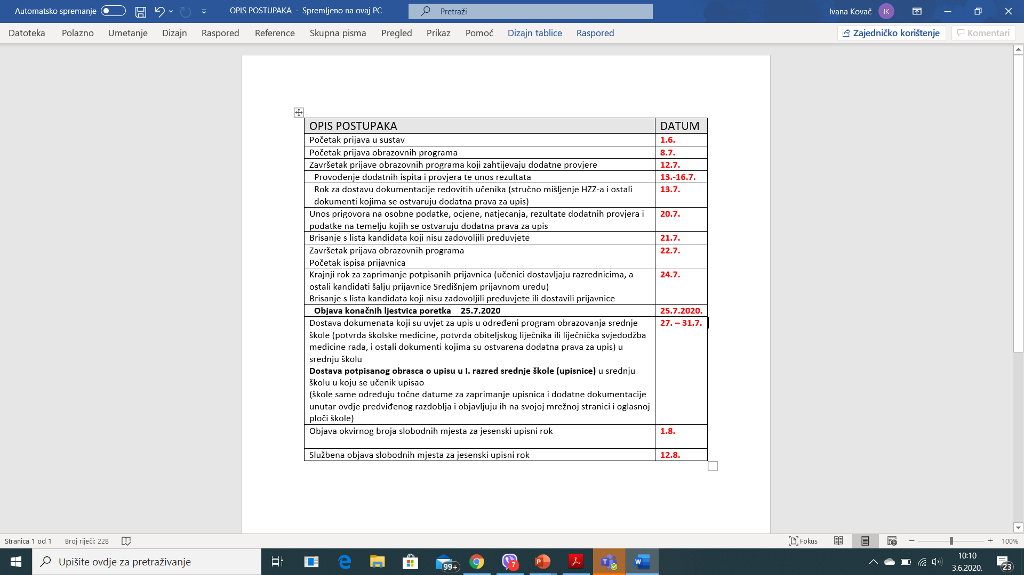

Slide 44
